Slide 1
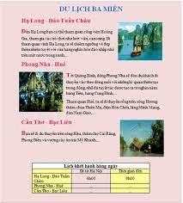
THỰC HÀNH TỔNG HỢP
DU LỊCH BA MIỀN

Slide 2
Mục đích:
Thực hành các kĩ năng chỉnh sửa, định dạng văn bản.
Chèn hình ảnh vào văn bản; tạo và chỉnh sửa bảng.
Nôi dung:
SGK
Yêu cầu:
Gõ nội dung quảng cáo và sửa lỗi, nếu cần thiết.
Định dạng kí tự và định dạng đoạn văn càng giống mẫu càng tốt.
Chèn hình ảnh có sẵn trên máy tính và chỉnh vị trí của hình ảnh.
Tạo bảng, gõ và định dạng nội dung trong bảng.

